Slide 1
Investieren statt „nur“ Sparen
Wie junge Menschen fürs Alter vorsorgen können!
Prof. Dr. Guido Pfeifer (ADG Business School)
Bingen, 09. Mai 2023

Slide 2
Investieren statt „nur“ Sparen!
Sparen
  …beim Ressourcenverbrauchwie z.B. Energie
  Investieren
  …in die eigene Bildung (Bildungsrendite)
  Investieren
  …in die finanzielle Zukunft (Altersvorsorge)

Slide 3

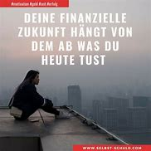
Wichtig dabei!!
Es ist niemals zu früh, an sein eigenes „morgen“ zu denken! –
Langfristigkeit ist dabei ein wesentlicher Aspekt bei der Vorsorge

Slide 4

Umfeld und Herausforderungen
Überblick | Begriffe… was kommt von extern?
Arbeitskräfte-mangel
Demografie
Markt
Fachkräfte-mangel
Corona (Herbst)
Extremwetter
Demografie
Niedrigwasser
Nahrungsmittel-preise
Pandemie
Lieferketten
Dürren
Wirtschaftliches Umfeld
Nachhaltigkeit
ESG
Leitfaden EZB
Inflation
Arbeits-bedingungen
Energiepreise
Energie-verknappung
Ukraine-Krieg
Geopolitische Lage
Digitalisierung/
Konnektivität
Disruption
Taiwan-Krise
Kapital-
anforderungen
Regulatorisches Umfeld
Kundenverhalten
Wettbewerb
Plattformen
Neue MaRisk
Zinsumfeld
Konkurrenz-
druck
Marktattraktivität
Preissensibilität
Kapitalmärkte
Immobilien-preise
Zinsanstieg
Verknappung Grundstücke
Spreadanstieg
Refinanzierung
Aktienkurse
Rückgang Nachfrage

Slide 5
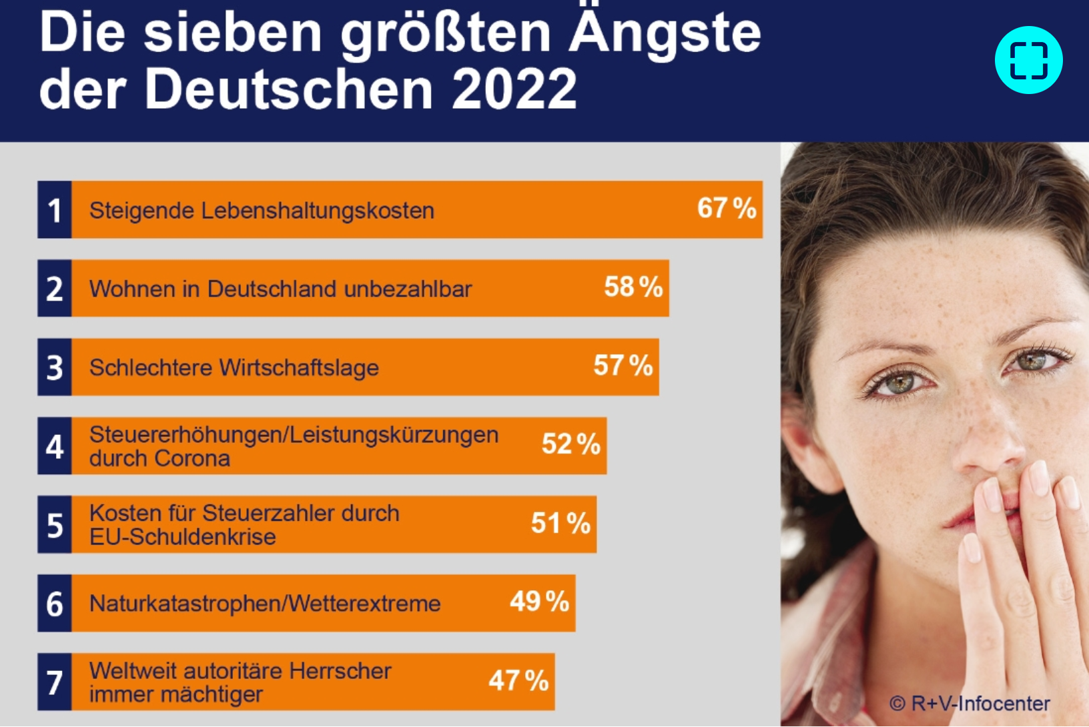
Langzeitstudie „Die Ängste der Deutschen 2022“

Slide 6
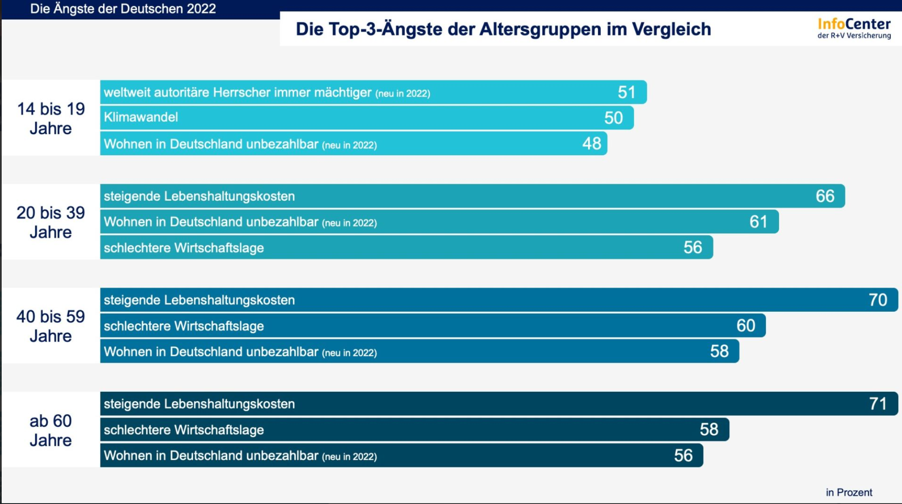
Langzeitstudie „Die Ängste der Deutschen 2022“

Slide 7
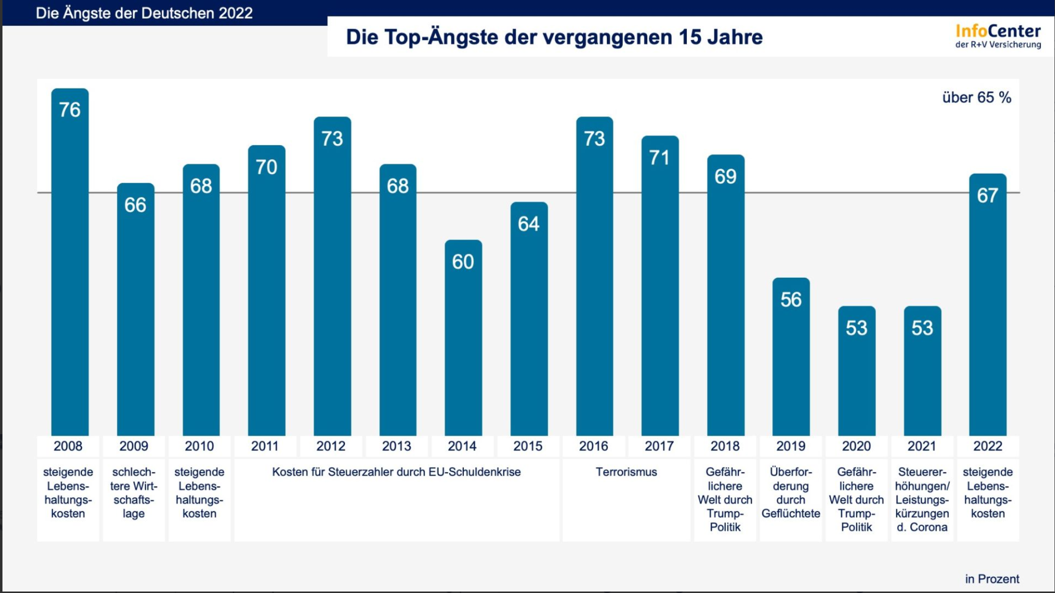
Langzeitstudie „Die Ängste der Deutschen 2022“

Slide 8
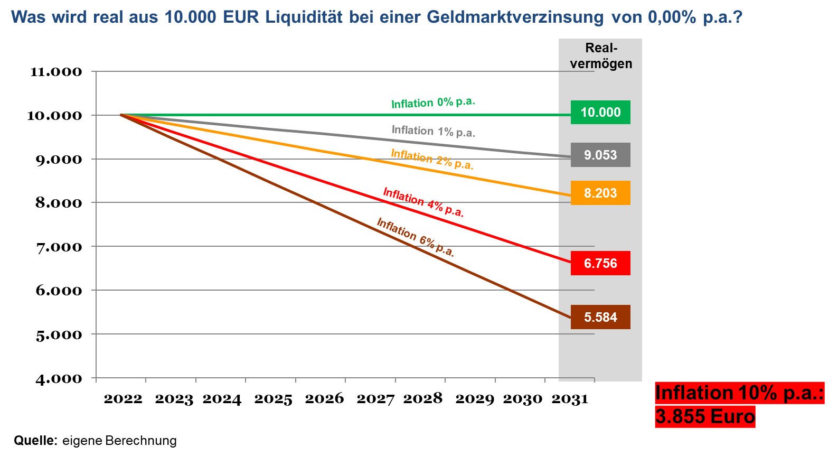
Zusammenhang von Inflation, Zins und Realvermögen
Je höher die Inflationsrate, desto weniger Güter/Dienstleistungen erhält man für eine bestimmte Geldeinheit.

Slide 9
So wird Inflation zum Wohlstands-Motor
Nicht alle Preissteigerungen sind schädlich!
Inflation wird dann jedoch zur Chance, wenn die Ursachen der Teuerung richtig erkannt und als Signale für Verhaltensänderungen (Preise müssen Knappheiten widerspiegeln) genutzt werden.
Die Teuerung von heute ist jedoch auch das Echo des Verhaltens von gestern. Jahrzehntelang haben westliche Gesellschaften im Überfluss gelebt.
Ein beachtlicher Anteil der verursachten Kosten von Konsum und Tourismus, der Mobilität, des Wohnens und des Daseins blieb in den Preisen unberücksichtigt. Sie wurden ausge-blendet, ausgelagert, auf Umwelt und Atmosphäre oder andere (ärmere) Gesellschaften überwälzt.
An der Stelle nun wirkt Teuerung als Motor einer unverzichtbaren Transformation. Es ist höchste Zeit, dass einem Überflussverhalten Einhalt geboten wird – nicht aus moralischen, sondern wirtschaftlichen Gründen. Steigende Preise erzwingen Verhaltensänderungen. Sie machen ökologische Nachhaltigkeit zum ökonomischen Gebot.
Quelle: https://www.welt.de/wirtschaft/article240889655/Kehrseite-der-Entlastung-So-wird-die-Inflation-zum-Wohlstands-Motor.html?cid=socialmedia.email.sharebutton

Slide 10
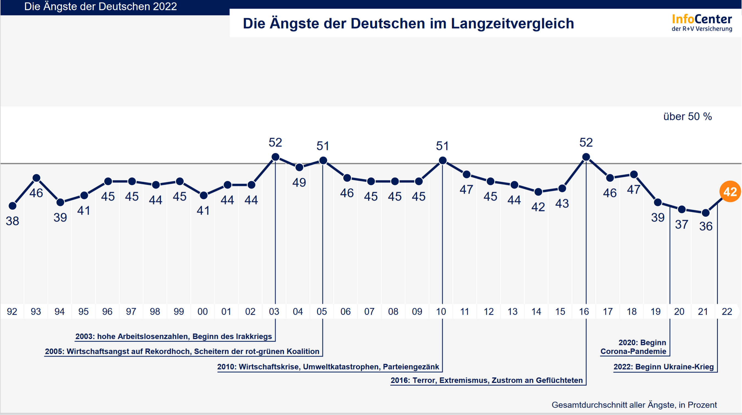
Langzeitstudie „Die Ängste der Deutschen 2022“

Slide 11
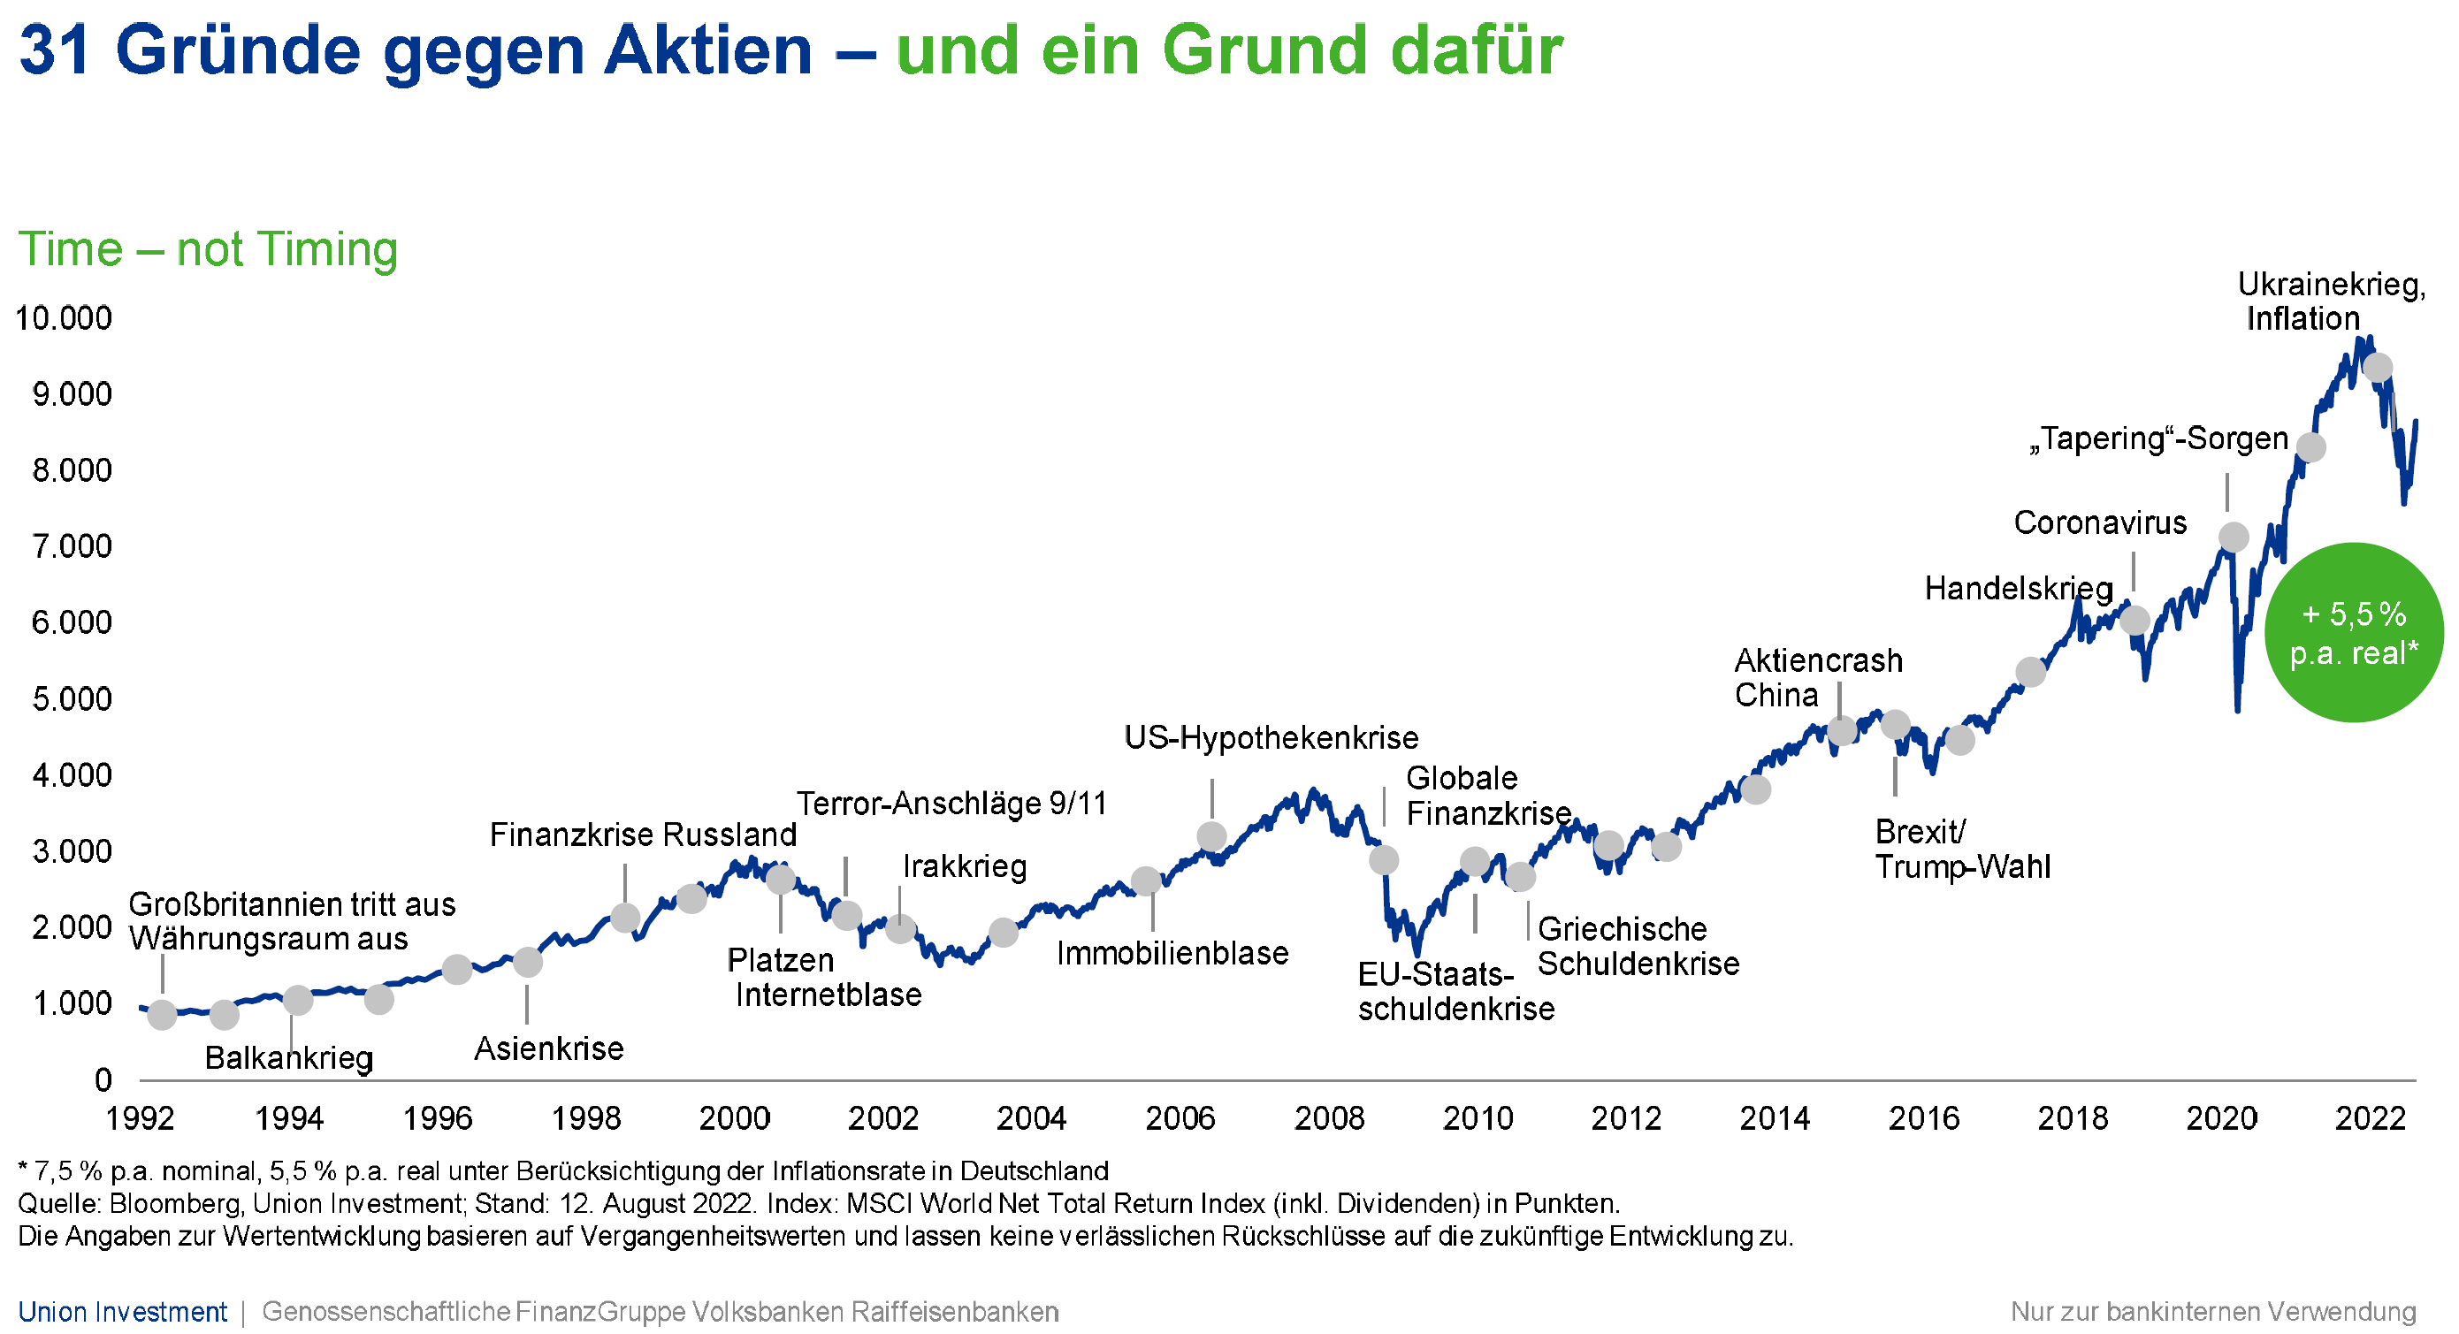
Zusammenhang von Krisen und Aktienkursentwicklung

Slide 12
Zusammenhang von Krisen und Aktienkursentwicklung

Slide 13
Zusammenhang von Krisen und Aktienkursentwicklung

Slide 14
In jeder Krise steckt auch eine Chance!
In Krisenzeiten muss man zugleich
klug sparen als auch
klug investieren,
um gestärkt aus der Krise herauszukommen!
Es liegt an uns, was wir daraus machen.

Slide 15
Was jeden Einzelnen von uns derzeit beschäftigt?
Inflation und Zinsentwicklung
Post-Corona und Post-Ukraine-Krieg
Aktien & Fonds
Gesetzliche/ betriebliche Rente und demografische Entwicklung
Energiepreise und -sicherheit
Vermögen
Lebenserwartung
Nachhaltigkeit, Klima- und Umweltschutz
Altersarmut und Altersvorsorge

Slide 16
Investieren statt „nur“ Sparen!
Klug sparen
  …beim Ressourcenverbrauchwie z.B. Energie
  Klug investieren
  …in die eigene Bildung (Bildungsrendite)
  Klug investieren
  …in die finanzielle Zukunft (Altersvorsorge)

Slide 17
Investieren statt „nur“ Sparen!
Eine Rendite bezeichnet eine Art Rente, die mittels eigener Investitionen aufgebaut wird und das eigene Vermögen längerfristig aufrecht erhält und passiv vermehrt. Renditen existieren üblicherweise in Form von Aktien, Immobilien, Rohstoffen und ähnlichen Anlagen.
Bildungsrenditen bringen den prozentualen Zugewinn an Einkommen zum Ausdruck, der mit einer Bildungsinvestition, sei es in Form von Lebenszeit oder Geld, erzielt werden kann. Bildungsrenditen können für einzelne Personen, Personengruppen oder ganze Volkswirtschaften kalkulatorisch berechnet werden. Die Bildungsrendite wird berechnet, indem unterschiedliche Ausbildungsstätten miteinander verglichen werden. Auf diese Weise hat die UBS-Studie im Jahr 2017 das Ergebnis veröffentlicht, dass die Bildungsrendite von Studenten einer Fachhochschule bei 9-10 % liegt.
Eine gesamtwirtschaftliche Bildungsrendite bringt den Zuwachs an Wertschöpfung zum Ausdruck, den eine private und/oder öffentliche Investition in Bildung zur Folge hat.

Slide 18
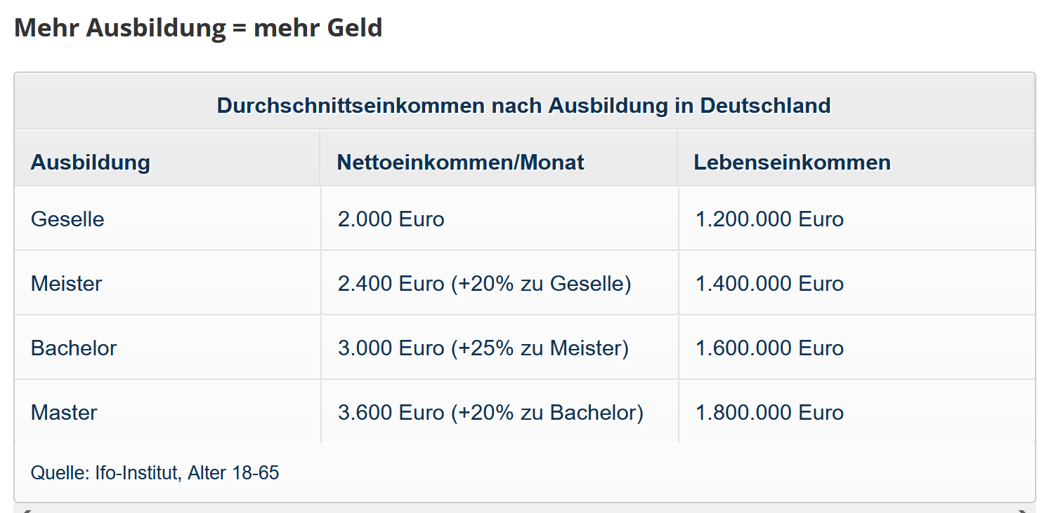
Investieren statt „nur“ Sparen!
Über das gesamte Arbeitsleben betrachtet liegt das Einkommen von Personen mit einer Lehrausbildung um 143 000 Euro über dem Lebenseinkommen von Personen ohne beruflichen Ausbildungsabschluss. Bei Personen mit Meister-/Technikerabschluss wiederum fällt das Lebenseinkommen 129 000 Euro höher aus als bei Personen, deren höchster Abschluss eine Lehre ist; bei Fachhochschulabsolventen sind es 267 000 Euro, bei Universitätsabsolventen 387 000 Euro (ifo Institut, München, 2017).

Slide 19
Investieren statt „nur“ Sparen!
Bachelor-Bildungsrendite:
Ein Student macht im Alter 23 seinen Bachelor und verdient 3.000 Euro netto. Das sind jeden Monat 1.000 Euro mehr als der Handwerksgeselle. Nach 40 Jahren addiert sich das Mehreinkommen auf 480.000 Euro in seinem Arbeitsleben. Für die drei Jahre Studium an der Uni hat der junge Mann, oder die Frau, 36.000 Euro investiert (1.000 Euro pro Monat). Dafür bekommt er pro Jahr 12.000 Euro mehr netto als der Handwerker. Das entspricht einer Bildungsrendite von 33 %.
Mit kaum einer anderen Kapitalanlage lässt sich eine ähnlich attraktive Rendite erzielen wie mit einer Bildungsinvestition. Die Investition in Bildung macht sich auch nach einer abgeschlossenen Berufsausbildung noch bezahlt. Laut Zentrum für Europäische Wirtschaftsforschung (ZEW) haben Arbeitnehmer für jedes zusätzliche Ausbildungsjahr zwischen 5 und 6 % mehr Gehalt zu erwarten. Die höchste Bildungsrendite in Deutschland lässt sich zurzeit mit einem Fachhochschulabschluss erzielen.

Slide 20
Investieren statt „nur“ Sparen!
Klug sparen
  …beim Ressourcenverbrauchwie z.B. Energie
  Klug investieren
  …in die eigene Bildung (Bildungsrendite)
  Klug investieren
  …in die finanzielle Zukunft (Altersvorsorge)

Slide 21
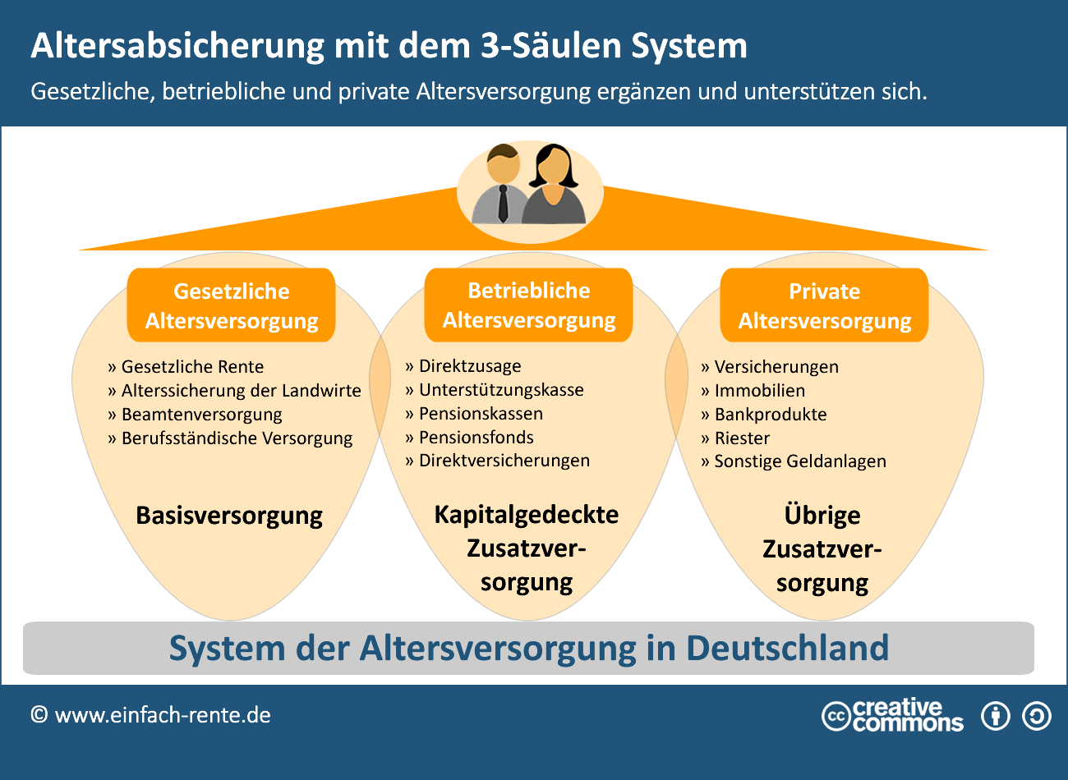
3 Säulen der Altersversorgung

Slide 22
Möglichkeiten der privaten Altersvorsorge
Private/Fondsgebunde Renten-versicherung
Riester-Rente
Bankprodukte/
Immobilien
Sonstige Geldanlagen
1
2
3
4

Slide 23
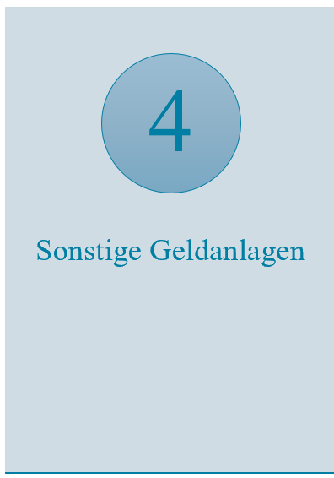
Möglichkeiten der Sonstigen Geldanlagen
Was ist ein ETF?
ETFs, Exchange-Traded Funds (zu Deutsch: börsengehandelte Indexfonds),
bilden eins zu eins einen Index ab – etwa einen Aktien- oder Anleiheindex; z.B. der deutsche Leitindex Dax - umfasst die Papiere der 40 größten börsennotierten deutschen Unternehmen und der Dow Jones - umfasst 30 US-Industriefirmen.
ETFs gelten als unkompliziertes Investment mit geringen Kosten bei vergleichsweise niedrigem Risiko. Denn der Wert entwickelt sich wie der Wert des Indizes, den er kopiert.
verfolgt das Ziel, genau die gleiche Rendite wie der Index zu erwirtschaften und kosten weniger, da kein Fondsmanager Aktien einzeln aussucht.
Arten: Physischer ETF oder Synthetischer ETF
Dividenden/Erträge: Ausschüttender ETF oder Wiederanlegender ETF

Slide 24
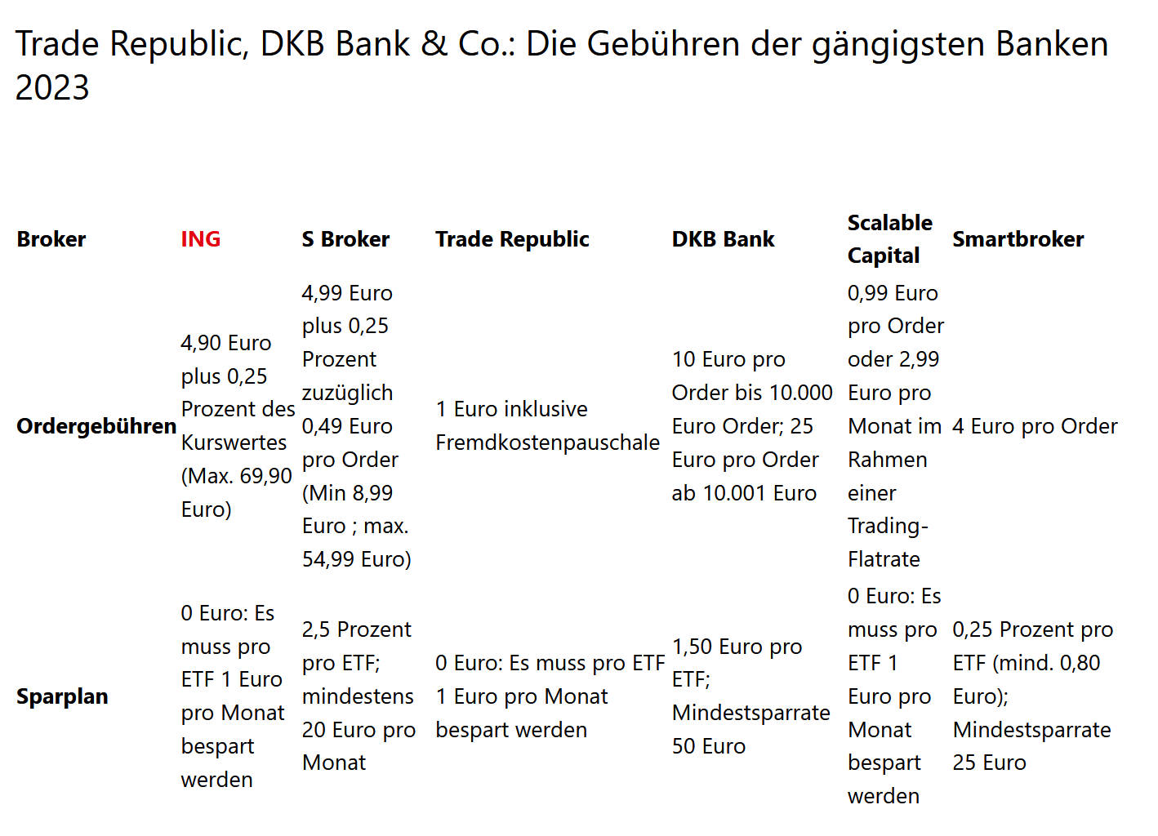
Möglichkeiten der Sonstigen Geldanlagen

Slide 25
Fazit
Es kann aber nicht immer nur bergauf gehen (immer schneller, größer, weiter - und am liebsten alles gleichzeitig). Vielleicht hilft uns eine kleine Korrektur im Wohlstand etwas demütiger zu werden und das zu schätzen, was wir haben.
Man muss akzeptieren, dass die Welt, wie sie vor Corona und dem Krieg war, so nicht mehr zurückkommen wird.
Vieles Neues ist gekommen, um zu bleiben!
Es wird aber nicht alles schlechter!
Es wird „nur“ anders!

Slide 27
Investieren statt „nur“ Sparen!

Slide 28
Was jeden Einzelnen von uns derzeit beschäftigt?
Inflation und Zinsentwicklung
Post-Corona und Post-Ukraine-Krieg
Aktien & Fonds
Gesetzliche/ betriebliche Rente und demografische Entwicklung
Energiepreise und -sicherheit
Vermögen
Lebenserwartung
Nachhaltigkeit, Klima- und Umweltschutz
Altersarmut und Altersvorsorge

Slide 29
Was jeden Einzelnen von uns derzeit beschäftigt?
Inflation und Zinsentwicklung
Post-Corona und Post-Ukraine-Krieg
Aktien & Fonds
Gesetzliche/ betriebliche Rente und demografische Entwicklung
Energiepreise und -sicherheit
Vermögen
Lebenserwartung
Nachhaltigkeit, Klima- und Umweltschutz
Altersarmut und Altersvorsorge

